Slide 1
«Объединение ФОП по окружающему миру и программ социальных активностей для формирования экологических ценностей младших школьников»
Учитель начальных классов
Тарабанова Марина Владимировна

Slide 2
ПЛАНИРУЕМЫЕ РЕЗУЛЬТАТЫ ОСВОЕНИЯ ПРОГРАММЫ ПО ОКРУЖАЮЩЕМУ МИРУ НА УРОВНЕ НАЧАЛЬНОГО ОБЩЕГО ОБРАЗОВАНИЯ
ЛИЧНОСТНЫЕ РЕЗУЛЬТАТЫ
Личностные результаты освоения программы по окружающему миру характеризуют готовность обучающихся руководствоваться традиционными российскими социокультурными и духовно-нравственными ценностями, принятыми в обществе правилами и нормами поведения и должны отражать приобретение первоначального опыта деятельности обучающихся, в части:
1) гражданско-патриотического воспитания
2) духовно-нравственного воспитания
3) эстетического воспитания
4)физического воспитания, формирования культуры здоровья и эмоционального благополучия
5) трудового воспитания
6) экологического воспитания: осознание роли человека в природе и обществе, принятие экологических норм поведения, бережного отношения к природе, неприятие действий, приносящих ей вред;
7) ценности научного познания

Slide 3
Задачи:
Сформировать систему знаний об экологических проблемах современности и пути их решения.
Заложить основу экологической грамотности у детей через воспитание любви к природе и бережному отношению к ней.
Развивать познавательную и социальную активность посредством урочной и внеурочной деятельности.
Активизировать участие родителей в экологическом воспитании детей.

Slide 4
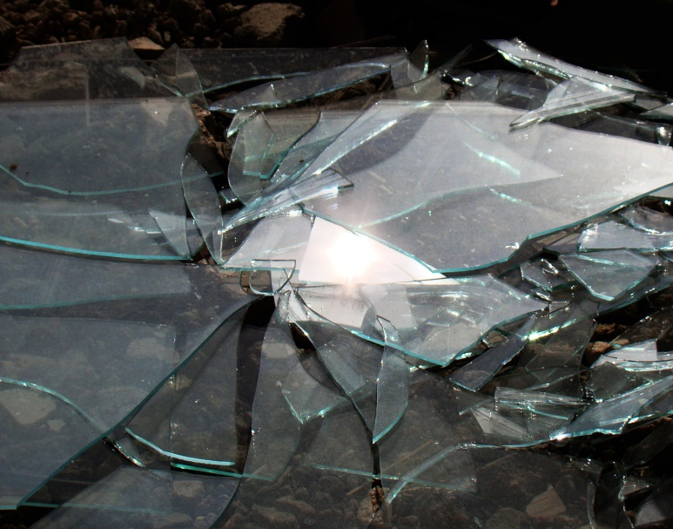
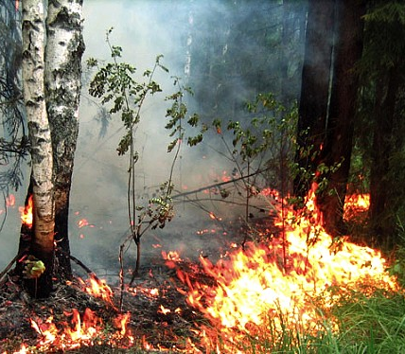
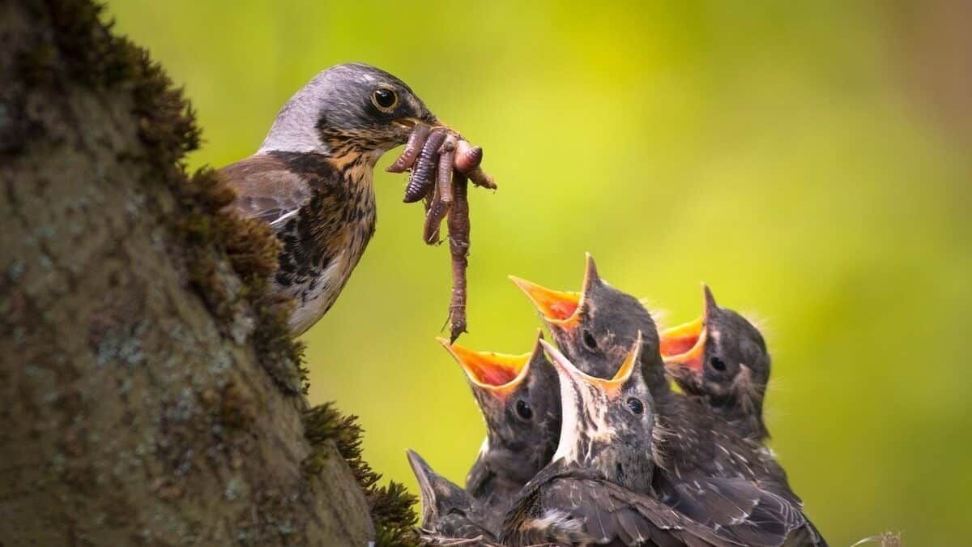
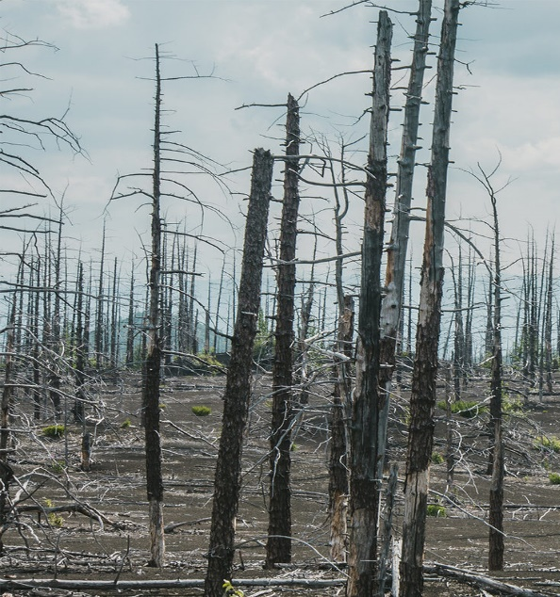
Экологические ситуации
В конце учебного года 4Д класс ходил в поход в соседний лес. Антошка в походе разбил стакан. Он собрал осколки и выбросил их в мусорный мешок.
Всю последующую неделю на улице стояла жара. А на восьмой день в том лесу произошло небольшое возгорание, которое успели потушить. Мог ли Антошка как-то повлиять на этот пожар?
Все знают, какую роль птицы играют в охране леса от вредных
насекомых. Подсчитано, что одна пара поползней приносит птенцам за день
около 300 гусениц; дятлы в 3 раза больше, чем поползни, а скворцы в 5 раз
больше поползней. Что будет с лесом, если погибнет большая часть птиц?

Slide 5


Slide 6
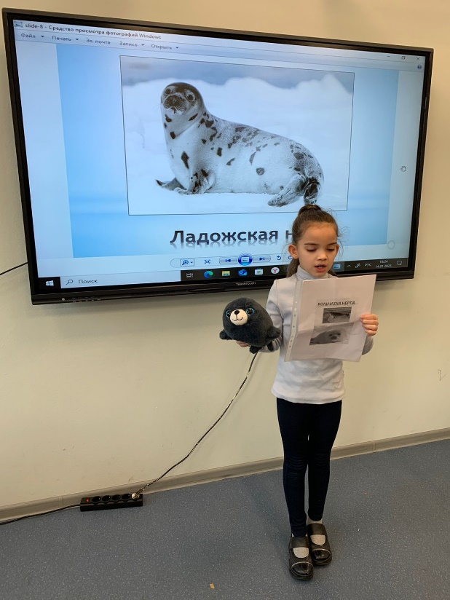
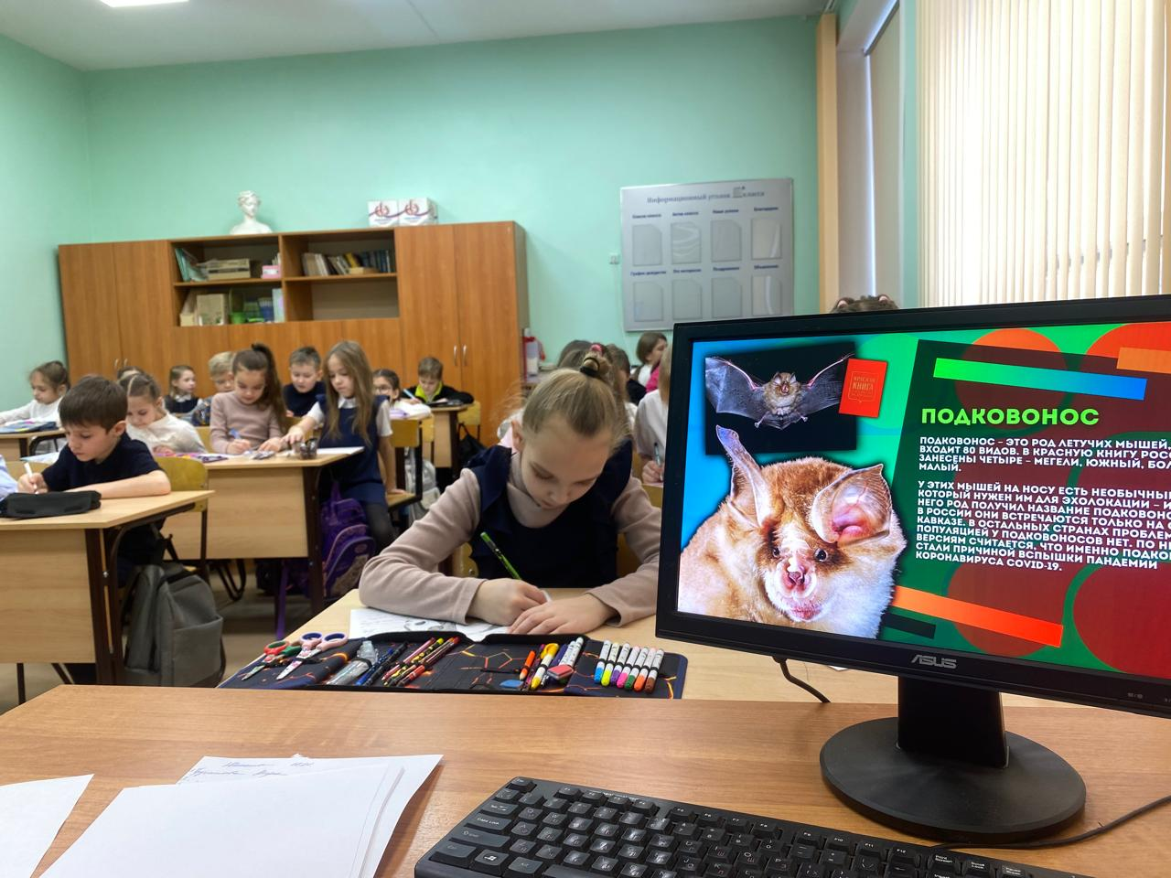
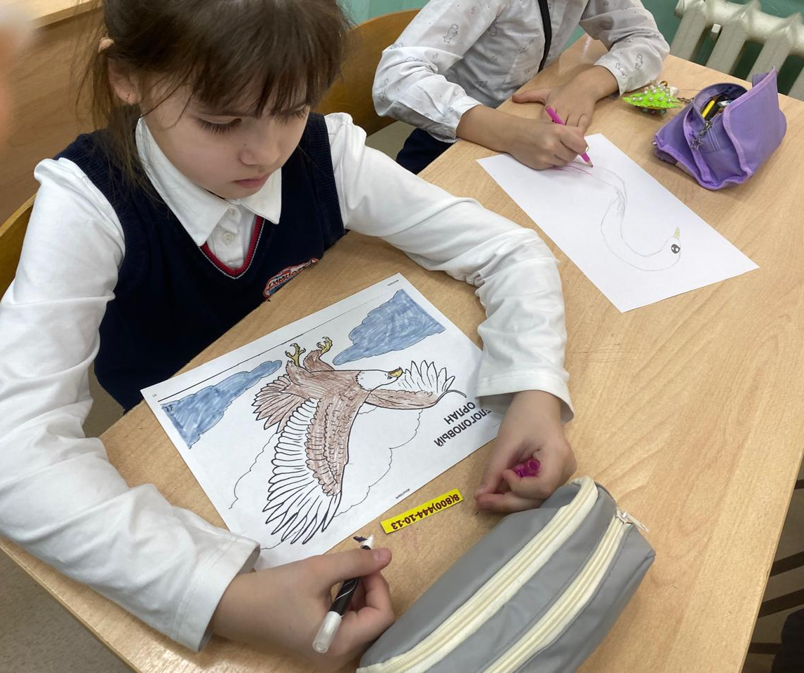
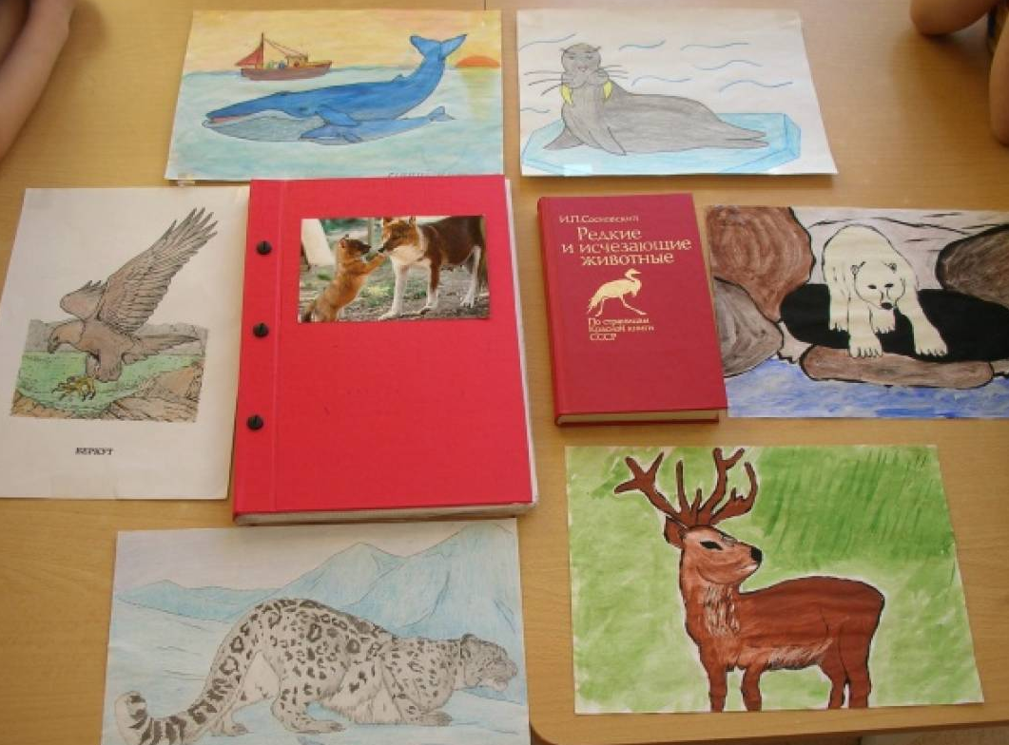

Slide 7
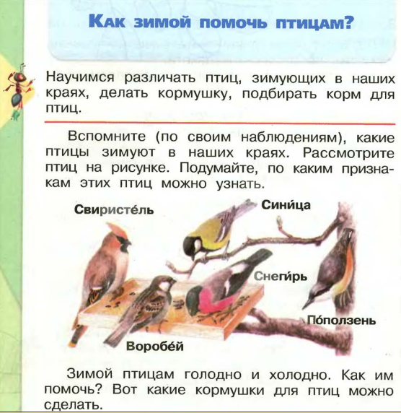
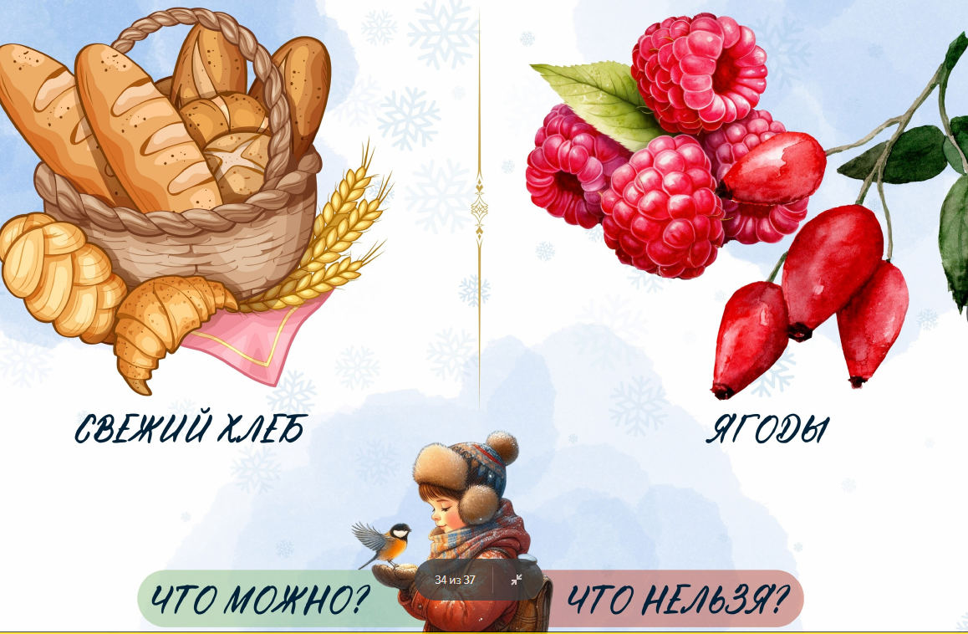
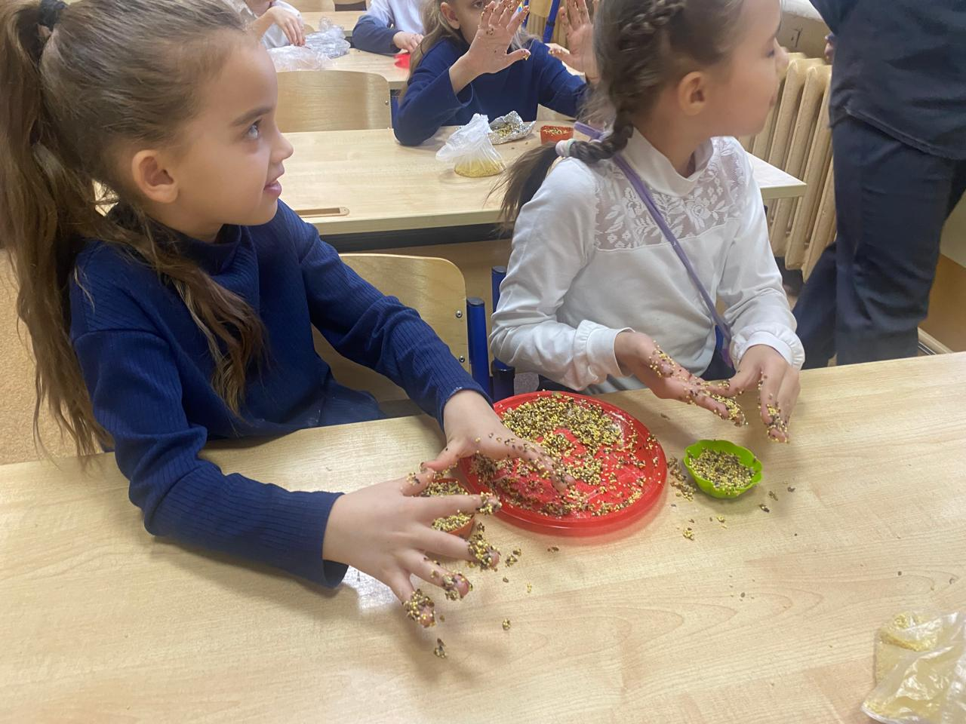
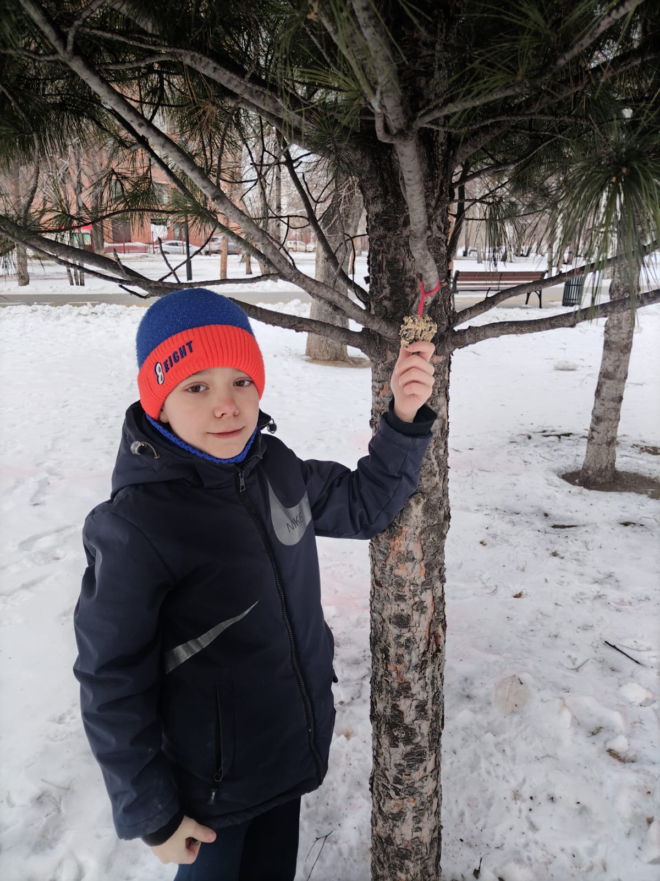

Slide 8


Slide 9
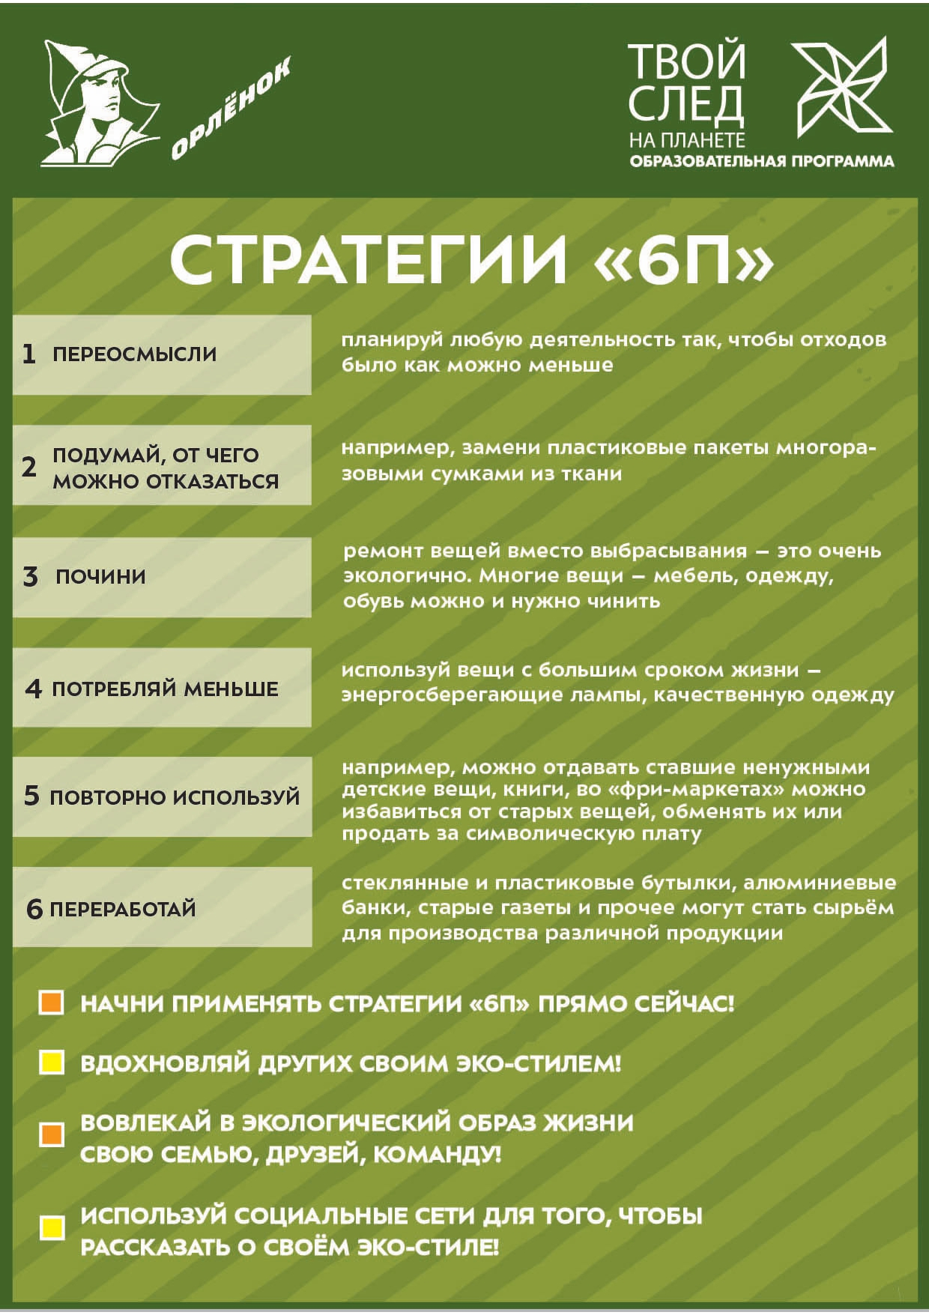

Slide 10


